Slide 1
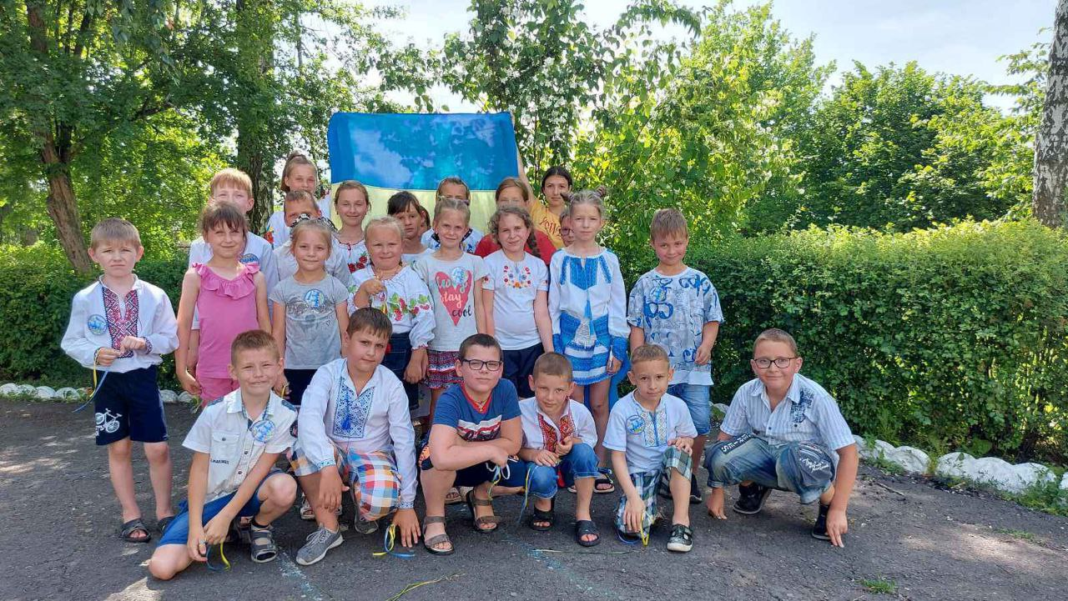
Патріоти села Юрківка
Юрківська гімназія
Ватутінської міської ради
Черкаської області
Виконала учениця 9 класу Сенатос Адріана

Slide 2
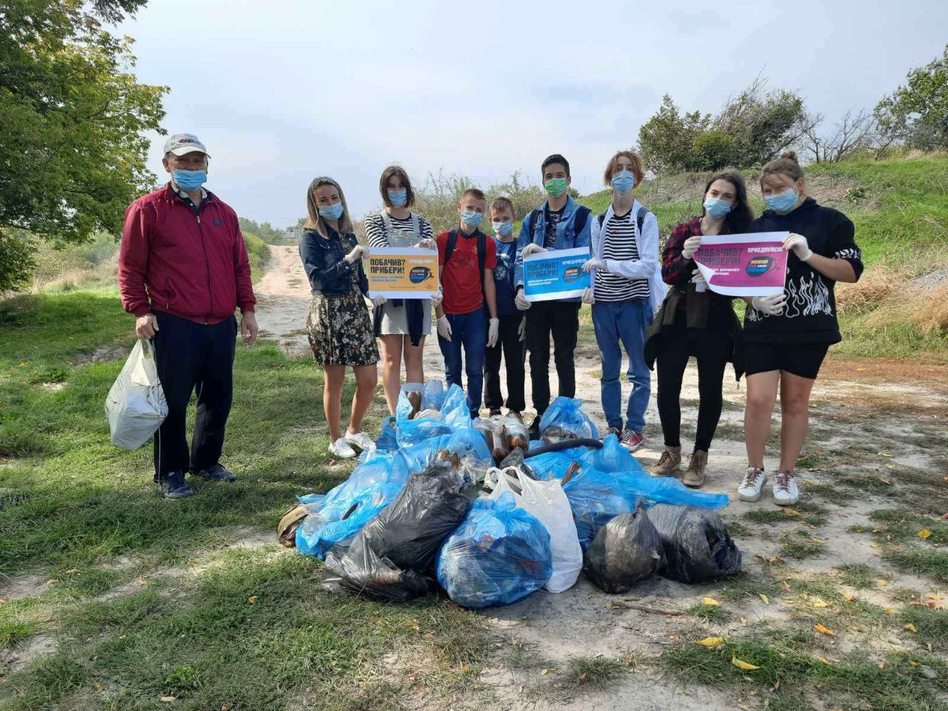
Патріотизм – любов до Батьківщини
Раніше ми не замислювалися над сутністю цього поняття, над своєю національною свідомістю, над глибиною свого патріотизму.З дитинства ми вчимося в українських школах, виховуємося на національних традиціях, шануємось на національних символах. І більшість вважає це нормою, звичайно справою. Та події останніх часів показали, що частина наших жителів навіть не відчуває любові до міста, в якому живе. Як же можна народитися, жити в країні, все життя користуватися її благами, та не поважати цю землУ кожного по-різному проявляється патріотизм. Один зробив татуювання з тризубом, другий поставив на робочому столісиньо-жовтий прапорець, третій одягає на свята вишиванку. Бувають такі, хто зовні не демонструє, проте є справжнім патріотом своєї країни. Такі люди цікавляться історією рідного краю, шанують пам’ять предків, виховують дітей гідними людьми. Взагалі, патріотизм починається з любові до своєї вулиці, до свого маленького міста. Патріот не стане кидати сміття біля річки чи в парку – адже це часточка його країни.

Slide 3
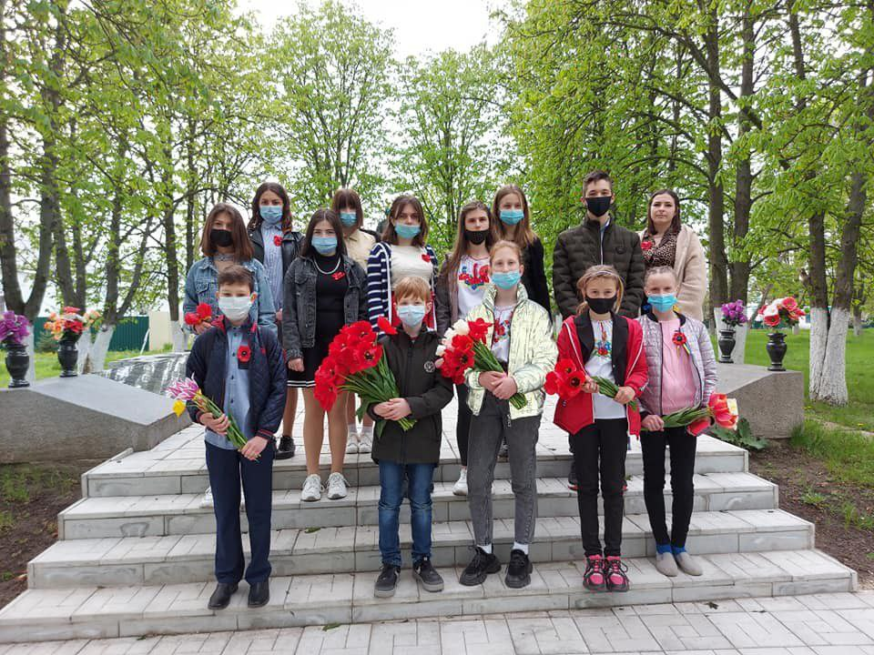
Про патріотизм судять не по словах, а по справах людини. Любов до Батьківщини є виявом гордості за свою рідну землю, за її матеріальні й духовні надбання. Це готовність захищати інтереси насамперед країни, а не власні.Сьогодні, як ніколи, кожен мешканець нашого міста має активно працювати заради нашої держави. Не всі можуть йти на війну, але кожен може зробити будь-який, навіть маленький внесок у становлення незалежності - допомагаючи солдатам, беручи участь у волонтерській діяльності та акціях, спрямованих на збір грошей та речей для армії. Проблема в тому, що за 26 років становлення держави в нас не було загальнонаціональних цілей і більшість мешканців сходу не почувалася як нація, у людей не виховувалося почуття гордості за свою країну, вони тільки оглядалися на «братів». Ми розплодили велику кількість антипатріотів і за це платимо величезну ціну — у цій війні гине цвіт нашої нації.Сьогодні ми не почуваємось у безпеці, але у нас є мета – побудувати суспільство, протилежне російському. І ми маємо подякувати Росії хоча б за те, що вона показала більшості з нас, наскільки ми любимо свою землю. За те, що згуртувала наш народ. За те, що з руїн відродилася Українська Армія, яка виявила величезну кількість патріотів нашої Батьківщини і показала світові силу духу українського солдата, який може без зброї зупинити армію агресора.

Slide 4
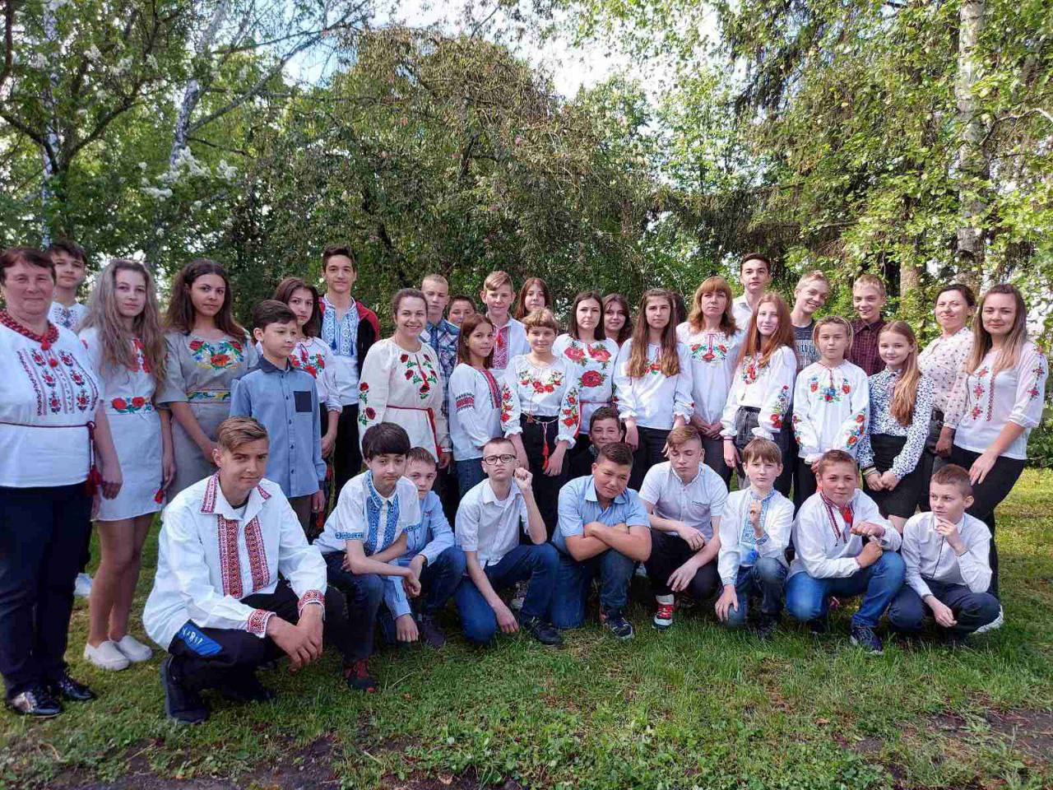
Україна – це земля, де живуть сильні і сміливі чоловіки, віддані і сильні духом жінки, де прапор має два кольори світу – небесний та сонячний. І ми віримо, що з такою кількістю патріотів Україна переможе у цій страшній війні, бо ніхто ніколи не зламає цих людей. А якщо і встанемо на коліна – то лише перед Богом!В суспільстві патріотизм – одне з багатогранних і багатоаспектних явищ. Патріотизм викликає найрізноманітніші почуття та асоціації у наших громадян – від любові до неприйняття, від піклування до повної байдужості, від зачарованості до огиди.Часто патріотизм плутають з націоналізмом, але патріотизм є значно давнішим поняттям і несе набагато менше теоретичне наваукраїнськомунтаження. Націоналізм передбачає, що народи існують як реальні і чітко окреслені цілісності; натомість патріотизм може означати просто прив’язаність до певної місцини або способу життя і не потребує ніякої абстрактної ідеї «країни».

Slide 5
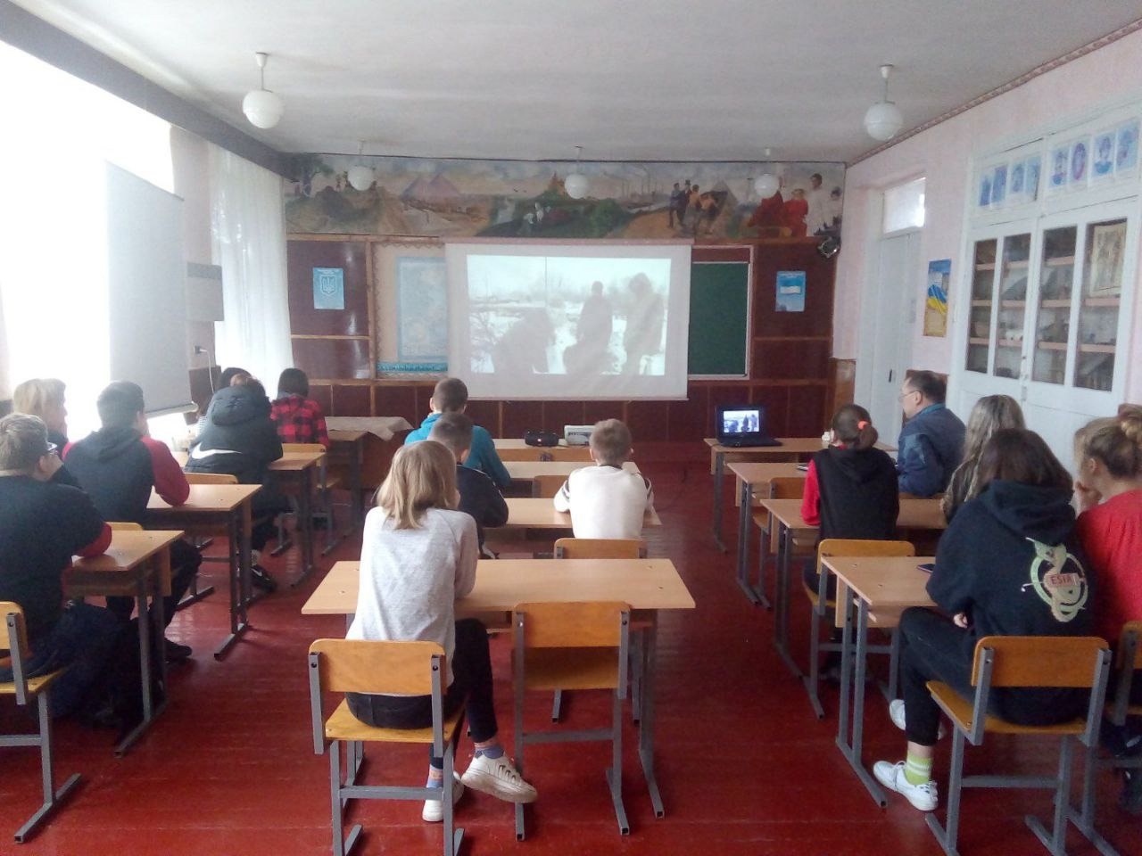
Більшість словників дає визначення патріотизму як любові до Батьківщини. Зокрема, за Академічним тлумачним словником української мови, патріотизм – це любов до своєї батьківщини, відданість своєму народові, готовність для них на жертви й подвиги. За філософським словником патріотизм – (грец. patre - батьківщина) – громадський і моральний принцип, який характеризує відношення людей до своєї країни, який проявляється в певному образі дій і складному комплексі суспільних почуттів, який зазвичай називають любов'ю до батьківщини.

